Slide 1
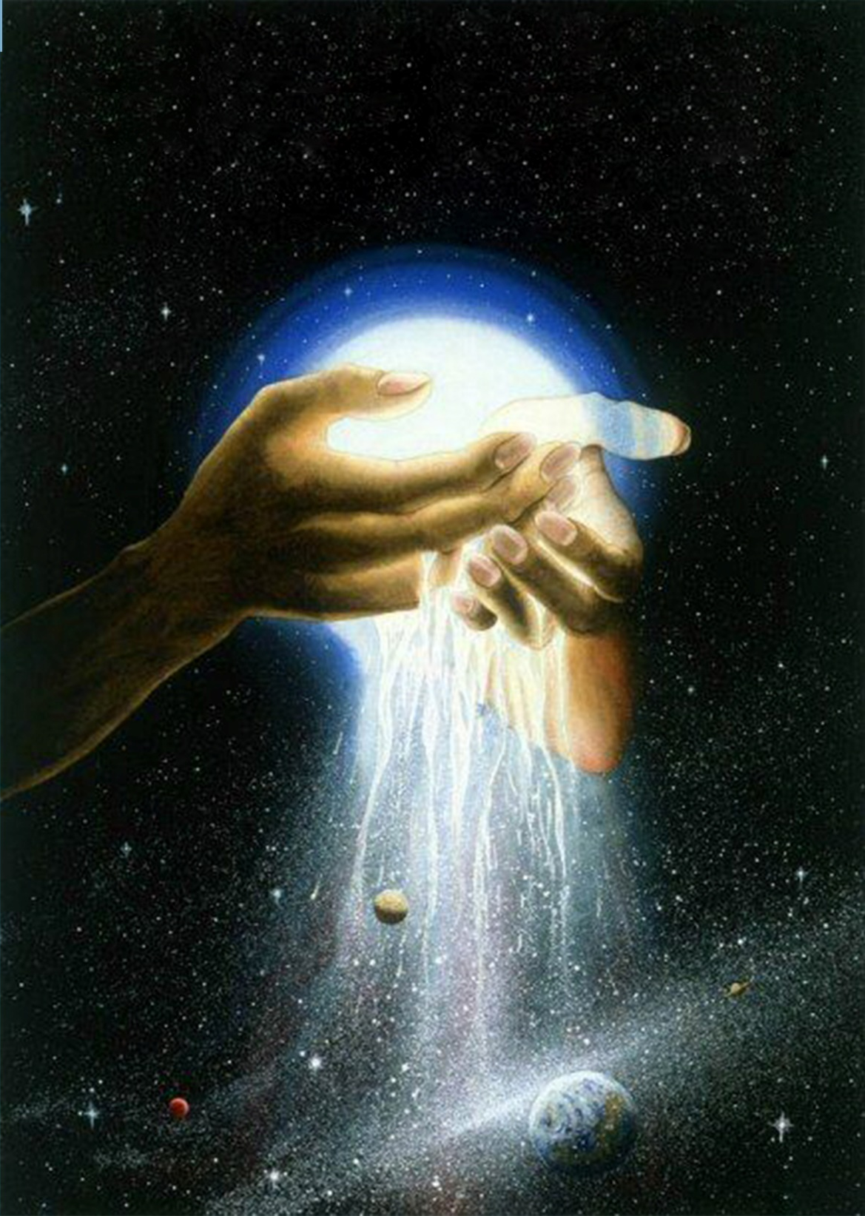

出埃及记20:11 六日之内，耶和华造天、地、海和其中的万物。
放射性测年法
可信吗？
出埃及记20:11
第15课

Slide 2

怎么判断他的年龄？
Notes:
1. 导言
1.1. 怎么知道地球的年龄？
远远观察一个人，怎么判断他的年龄？如果他身姿挺拔、穿着西装、提着电脑包一边看表、一边飞跑着赶公交车。那你大概会说这可能是一个正在为事业拼搏的青年。

Slide 3
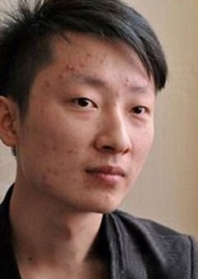
观察：
头发—又黑又密；
皮肤—饱满；
脸庞—有痘印；
判断：
这人大概20-30岁，但肯定没有50岁。
怎么判断他的年龄？
Notes:
如果走近一点看，你观察到他的头发又黑又密、皮肤很饱满、脸上还有一些痘印。这些迹象虽然不能让你算出他的确切年龄，但能让你对他的年龄设定一个大概的范围，比如 20-30 岁，但肯定没有 50 岁，因为你所观察到的迹象都指向“年轻”。

Slide 4
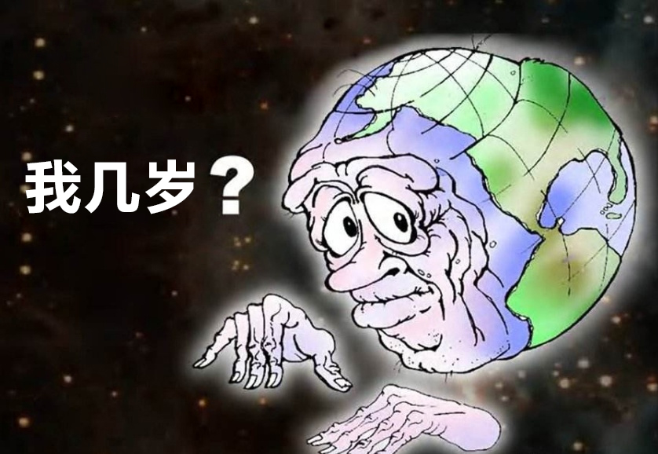


提 问
我们不能知道地球的确切年龄，但能为地球的年龄设立一个大概的范围。
Notes:
这也有点类似我们在探索地球年龄时用的方法：先收集足够的证据，然后基于这些证据来进行分析和判断。尽管我们不能知道地球的确切年龄，但能为地球设立一个大概的年龄范围。

Slide 5
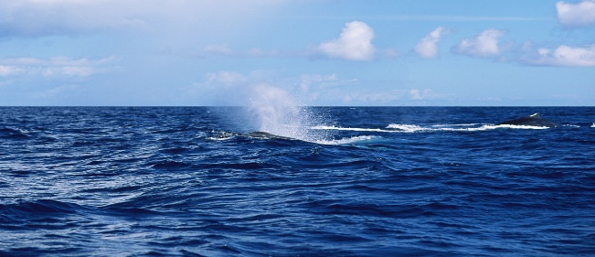

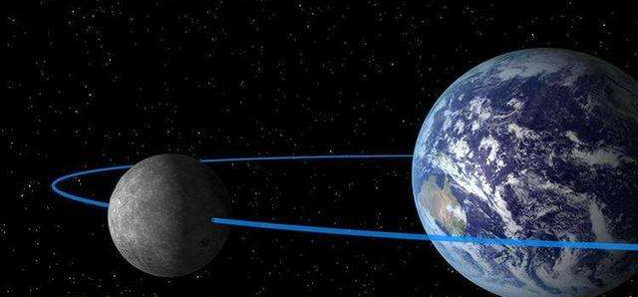
海
都符合
年轻地球
模式
陆
空
Notes:
正如我们在上两节课中看到海、陆、空不同的证据所表明的那样，这些自然界的计时器都显示地球是年轻的，并不古老。

Slide 6
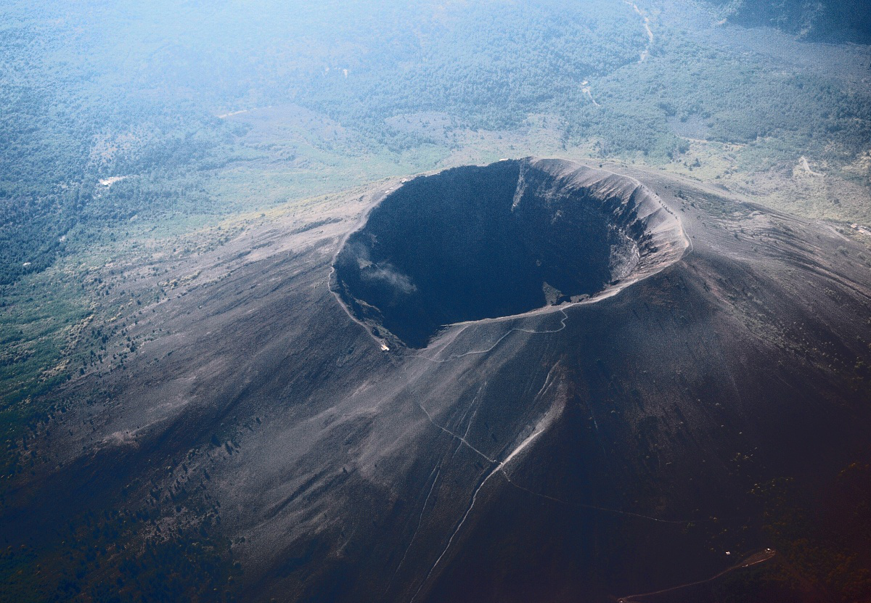
放射性测年法
放射性测年法不是已经证明岩石的年龄有千百万年吗？
Notes:
但是会不会大家头脑中还有一个挥之不去的疑问，那就是：放射性测年法岂不是已经证明岩石的年龄有千百万年吗？不是有很多媒体、网站都说某些岩石或岩层通过放射性测年法测出了几千万年，甚至上亿年的年龄吗？

Slide 7

放射性同位素测年法
放射性同位素测年
海洋的盐
陆地侵蚀
恐龙的软组织
……
10%
年老地球
90%
年轻地球
Notes:
在测算地球大致年龄的几百种方法中，有 90% 的方法表明地球是年轻的，只有 10% 的方法测出来地球是古老的。而在这 10% 中，放射性同位素测年法占的比例最高。正是这种方法，让人们得出了年老地球的结论。

Slide 8
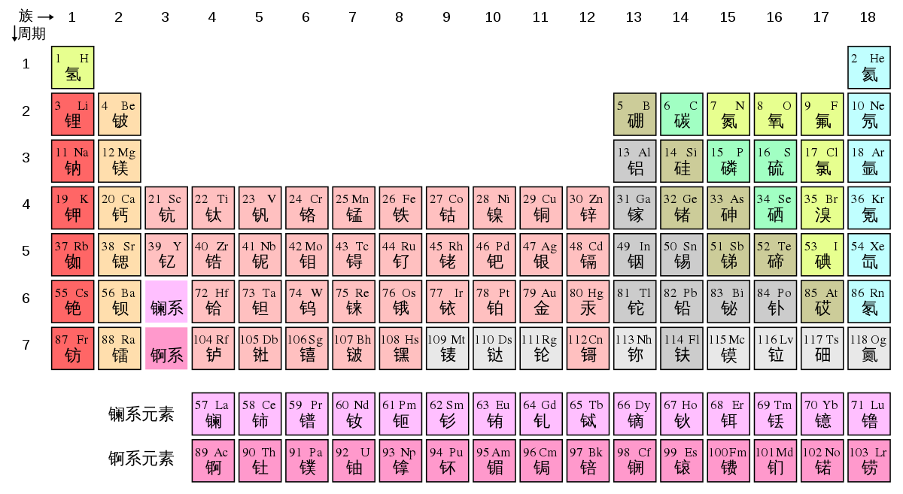
元素周期表
每种化学元素通常都会有几种中子数量不同的形态，它们就叫作同位素。
Notes:
2. 放射性测年法
2.1. 什么是放射性同位素测年法？
有些人会因为“放射性同位素测年法”这个名字听起来好高大上，好像很专业，就把这个方法的结果当作权威来接受。但其实放射性同位素测年法并不高深，它只是应用了我们化学元素周期表上一些具有放射性的同位元素来估算时间而已。 我们在初中的化学课本上就见过这个元素周期表，知道大自然有各种元素，比如氢元素、碳元素、铀元素等。每种化学元素通常都会有几种质子数相同、但中子数不同的原子，它们就叫做同位素。

Slide 9
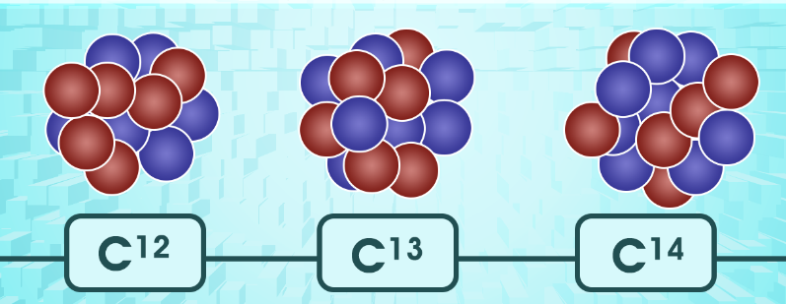
碳的同位素
衰
变
碳-14衰变成氮-14
N¹⁴
Notes:
例如：碳的同位素有 C12、C13 和 C14（碳 -14），它们都属于碳元素，这三种碳原子的质子数一样，都是６个，但它们的中子数不同：C12 有 6 个中子、C13 有 7 个中子、碳 -14 有 8 个中子。在碳元素这三种同位素中，C12 的原子核相对稳定、不具放射性；但 C14 的原子核不稳定，具备放射性，即 C14 会放射出粒子，然后衰变成另外一种子元素：氮 -14。原子核不稳定的元素都具备放射性。

Slide 10
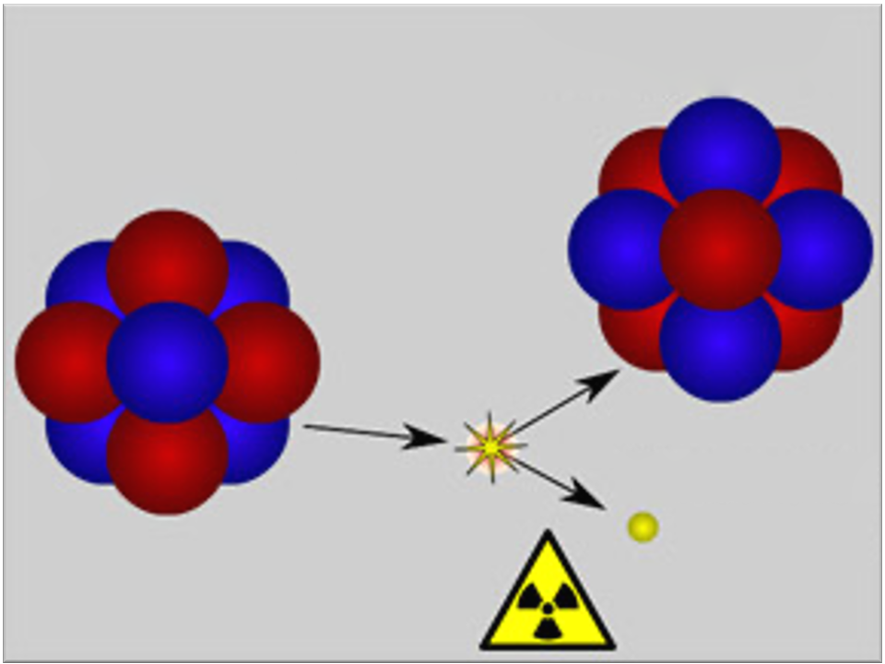
氮-14
碳-14
元素衰变：放射性元素放射出粒子而转变为另一种元素的过程。
放射
粒子
母元素 子元素
Notes:
这个从一种元素衰变成另一种元素的过程就被称作元素衰变。科学家把会衰变的元素称为母元素，衰变后形成的元素称为子元素。

Slide 11
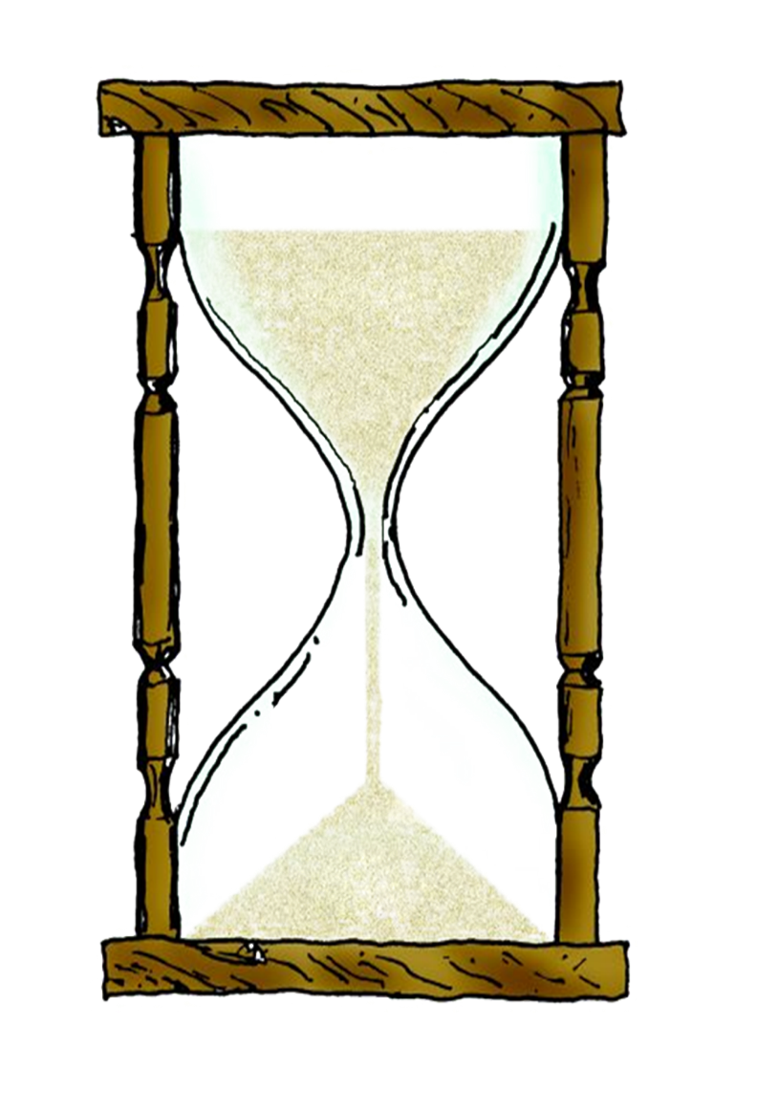
母元素
母元素
铀
钾
氩
铅
子元素
子元素
Notes:
比如，钾 -40 元素可以衰变成氩元素，那么钾 -40 就是母元素，氩就是子元素。再比如铀 -235 可以衰变成铅，那么铀 -235 就是母元素，铅就是子元素。

Slide 12
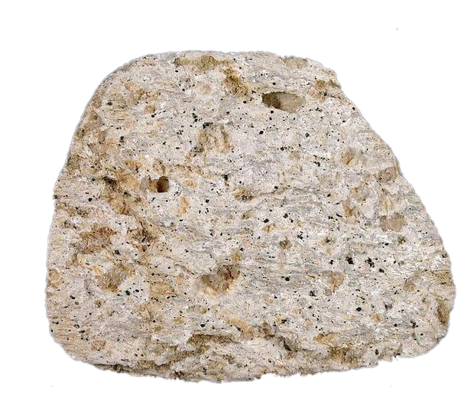
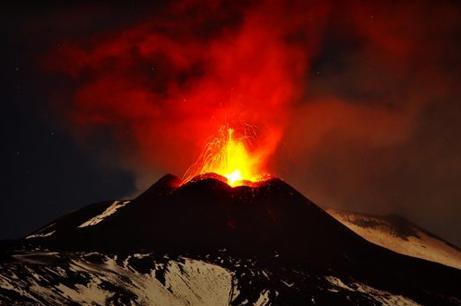
放射性同位素测年法
Notes:
2.2. 如何用放射性测年法估算石头的年龄？
当科学家把这种元素衰变的原理使用在测定年龄时，就把这种方法称为“放射性同位素测年法”了。那这种方法是怎么和石头扯上关系的呢？

Slide 13
放射性同位素测年法
铀
铀
铀
铀
铀
铀
铀
铀
铀
铀
铀
铀
铀
铀
铀
铀
铀
铀
铀
铀
铀
铅
铅
铅
铅
铅
铅
铅
铅
铅
铅
铅
铅
铅
铅
铀衰变为铅
Notes:
看这里有一块石头，它是在一次火山喷发中，通过新喷发的岩浆冷却后形成的，统称为“火成岩”。研究人员假设当岩浆凝固成岩石后，这块石头就是一个封闭的系统，里面的矿物元素不会渗出外界，外界的矿物元素也不会渗入石头里面。（P击）按照这个假设，如果这块石头里有铀元素，那么铀元素就会被封闭在石头里，而且一段时间后，这些铀就会有部分衰变成铅。然后，研究人员可以通过测量母元素铀和子元素铅的比例，来大致算出石头的年龄。听起来很神奇，那具体是怎么操作的呢？这就关系到元素的半衰期了。

Slide 14
半衰期有长有短
母元素
铀-235 : 7.1亿年
碳-14 : 5730年
钠-24 : 15小时
钋-216 : 0.16秒
pō
子元素
Notes:
不同元素的半衰期是不一样的，有的长，有的短。比如：铀 -235 的半衰期长达 7.1 亿年，但是碳 -14 的半衰期只有 5730 年。还有一些半衰期更短的元素呢，比如钠 -24 的半衰期只有 15 小时，钋（pō）-216 的半衰期甚至短到只有 0.16 秒。据观测，元素的半衰期基本是恒定的。那么研究人员是怎么应用半衰期来计算石头的年龄的呢？

Slide 15
半衰期就是母元素衰变
至原来质量的一半所需要的时间
1
1/2
1/4
1/8
半衰期
7.1亿年
半衰期
7.1亿年
半衰期
7.1亿年
Notes:
我们知道半衰期就是母元素衰变至原来质量的一半所需要的时间。 （P击）经过一个半衰期之后，母元素自身的一半质量就会衰变成子元素。数学计算的方法是：1 除以 2 等于 1/2。（P击） 经过第二个半衰期之后，剩余 1/2 的母元素中又有一半会衰变成子元素，用 1/2 除以 2，就得出 1/4。 （P击）经过第三个半衰期之后，剩余 1/4 的母元素中又有一半的量会衰变成子元素。数学计算的方法是：1/4 除以 2 等于 1/8；以此类推。经历的半衰期越多，母元素的含量就会越少，子元素就会越多。
按照这个理论，研究人员只要知道火成岩从冷却到现在所经历的半衰期个数，然后用半衰期的个数来乘以每个半衰期所用的时间，就可以计算出这块岩石大概经过多少时间了。

Slide 16
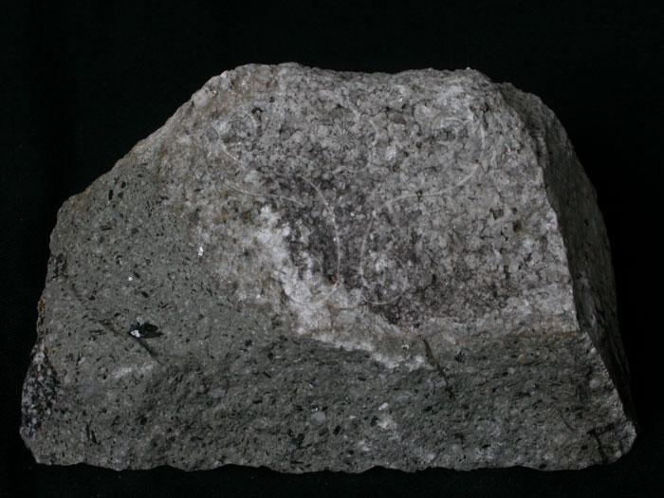
6500万年
使用放射性测年法得出来的结果
Notes:
其实现在大家常听到的“某某岩石经鉴定有 6500 万年或七亿年之久”等说法，基本上都是使用放射性测年法得出来的结果。

Slide 17
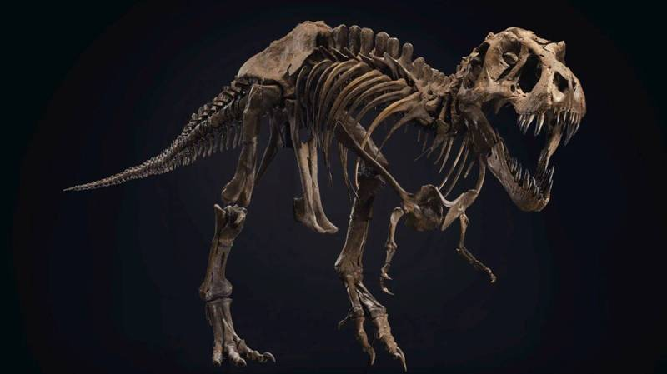
6500万年？
由于这些数字被当作科学事实来呈现，缺乏思辨的人们很容易把这些结论当作事实来接受。
很少人思考：这种方法是否可靠？
Notes:
2.3. 放射性测年法的结果是基于假设得出来的
遗憾的是，由于这些数字被当作科学事实来呈现，因而缺乏思辨的人也很容易把这些结论当作事实来接受。但很少有人静下来想想：这种方法是否可靠呢？很多时候我们接受专家的结论，是因为我们对那个领域不甚了解。但一旦了解了，就有可能发现那个结论不一定可信。放射性测年法也是一样的，你一旦了解了这个方法背后的原理，就会发现这个方法其实并不可靠，因为它是建立在假设之上的，这些假设至少包括：

Slide 18
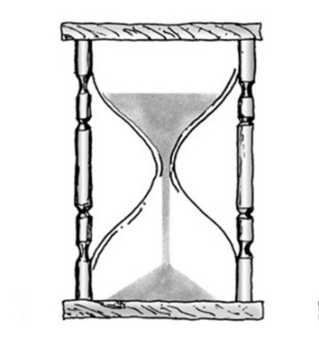
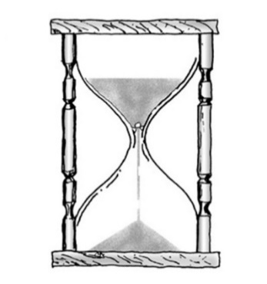
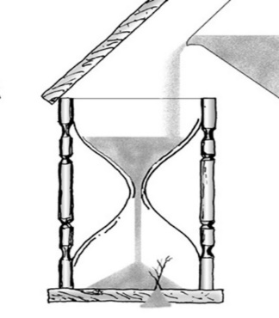
三个假设
1.初始状态：
子元素为0
2.速度恒定：
衰变率恒定
3.过程封闭：
元素没有增减
?
?
?
?
?
Notes:
（1）岩石刚形成的时候，里面的子元素含量为 0；
（P击）（2）岩石从形成一直到现在，里面放射性元素的衰变速度是恒定的。还有，
（P击）（3）从过去到现在，岩石都是一个封闭的系统，外界没有矿物元素渗进石头，石头里的矿物元素也没有渗出去。
在现实环境中，主流科学家承认：
（1）岩石刚形成时可能已经含有子元素；
（2）在水流经过的情况下，元素可能会渗进或离开岩石；
（3）反复加热可能影响母、子元素的比例。这些假设改变会直接导致
测量结果的改变。

Slide 19

生活实例
学校一个角落里的水龙头在滴水，水龙头下有一个水桶
观察：
水龙头的滴水速度是每小时1升，目前水桶里面有6升水
问题：
水桶在水龙头下放置了多久？
Notes:
这听起来有点抽象，让我们用一个实例来说明吧。一天，你发现学校一个角落里的水龙头在滴水，水龙头下还有一个水桶。你在水龙头前站了一个小时，观察到水龙头的滴水速度是每小时 1 升，并测量出目前水桶里面有 6 升水。这时你认为水桶在水龙头下放置了多久？

Slide 20
确定年龄
问：水桶在水龙头下放置了多久？
问：这块岩石存在了多久？
铀
铀
铀
铀
铀
铀
铀
铀
铀
铀
铀
铀
铀
铀
铀
铀
铀
铀
铀
铀
铀
铀
铅
铅
铅
铅
铅
铅
铅
铅
铅
铅
铅
铅
铅
铅
Notes:
其实这个问题正是科学家在研究岩石年龄时所问的问题：这块岩石存在了多久？看左图，你看到有水在滴进水桶，你想要知道水龙头要滴多长时间，才能达到目前水桶里的水量。 （P击）同样的，看右图，石头里有铀元素在一点点衰变，你想要知道铀到底衰变了多长时间，才能达到目前这块石头里的铅元素的含量。

Slide 21
生活实例
观察：
水龙头的滴水速度是每小时1升，目前水桶里面有6升水
问：
水桶在水龙头下放置了多久？
答：
6 ➗ １＝6小时
Notes:
要回答水龙头滴水的问题，人们通常给出的答案是：
6 升 / 每小时滴 1 升＝ 6 小时。但其实这个计算是基于很多假设做出来的。

Slide 22
假设：
1. 桶原本是空的；
2. 滴水的速度是恒定的；
3. 中途没有人在桶里加水
或取水。
Notes:
这些假设包括：
（1）桶原本是空的；
（2）滴水的速度是恒定的；
（3）中途没有人在桶里加水或取水。
如果这三个假设中的任何一个出现了改变，那么得出的结果也会马上跟着改变。

Slide 23
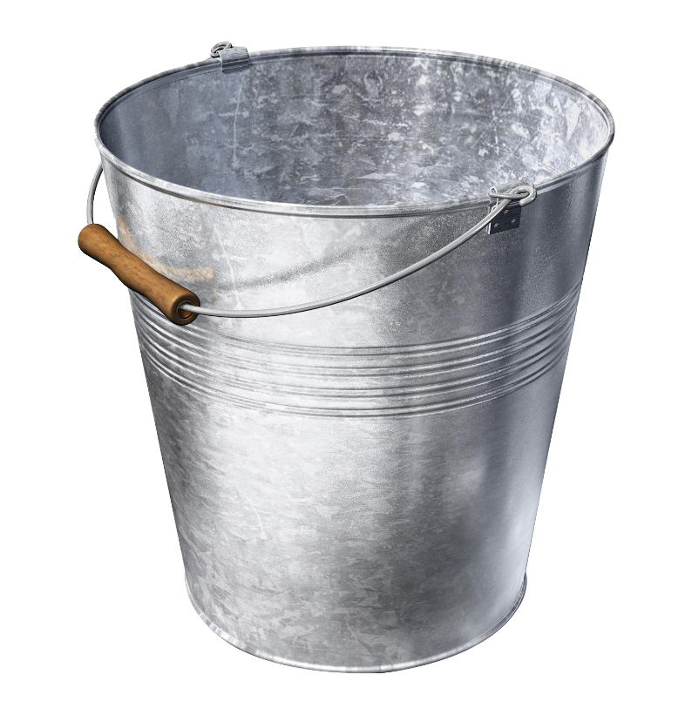
第一个假设：桶原本是空的
如果原来桶里已经有3升水，那就不用6小时，就可以滴到6升水的量。
Notes:
比如第一个假设是桶原本是空的。但如果原来桶里已经有 3 升水，那么就根本不需要 6 小时，就可以滴到 6 升水的量。

Slide 24
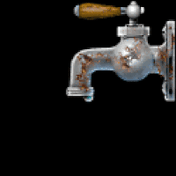
第二个假设：滴水速度恒定
如果在你来之前，滴水速度是0.5升/1小时，那就需要11个小时才能滴满6升水。
Notes:
再比如：第二个假设是滴水速度恒定。你只观察到过去一小时的滴水速度，但如果在你来之前的滴水速度是 1 小时滴 0.5 升，那就需要 11 个小时才能滴满 6 升水。

Slide 25

第三个假设:
“中途没人在桶里加水或取水”
如果你来之前，有人从桶里取了水去浇花，那桶里的水就减少了。
你也难以衡量滴到6升水要多长时间。
Notes:
第三个假设也是一样的道理。如果你来之前有人已经从桶里取了水去浇花，那桶里的水就减少了。你也难以估算滴到 6 升水要多长时间了。

Slide 26
这个桶在水龙头下放了多久？
三个假设：
1. 桶原本是空的；
2. 滴水的速度是恒定的；
3. 中途没有人在桶里加水或取水；
这些假设也许是合理的，但不一定是准确的！
Notes:
基于这个日常案例，我们得出的结论是：这三个假设也许是合理的，但不一定是准确的。因为过去是观察不到的。

Slide 27
三个假设
1 初始状态：空桶 VS 原始比例
2 速度恒定：滴水恒定 VS 衰变率恒定
3 过程封闭：水没有增减 VS 元素没有增减
铀
铀
铀
铀
铀
铀
铀
铀
铀
铀
铀
铀
铀
铀
铀
铀
铀
铀
铀
铀
铀
铀
铅
铅
铅
铅
铅
铅
铅
铅
铅
铅
铅
铅
铅
铅
Notes:
同样道理，计算一块石头的年龄也是一样的，需要对初始状态、衰变速率和过程三个条件做出假设。
（1）初始状态：在“水桶”的例子中是假设桶原本是空的，在岩石测年中通常会假设：岩石刚形成时子元素的起始含量为零。
（2）速度恒定：在“水桶”的例子中是假设滴水速度恒定，在岩石测年中假设：母元素的衰变速度恒定。
（3）过程封闭：在“水桶”的例子中是假设中途没有人在桶里加水或取水，而在岩石测年中是假设：母元素和子元素在过去的时间里没有流入或流出。

Slide 28
三个假设
1 初始状态； 2 速度恒定； 3 过程封闭。
铀
铀
铀
铀
铀
铀
铀
铀
铀
铀
铀
铀
铀
铀
铀
铀
铀
铀
铀
铀
铀
铀
铅
铅
铅
铅
铅
铅
铅
铅
铅
铅
铅
铅
铅
铅
如果假设改变，那结果也会跟着改变。
Notes:
在水桶的例子中，我们已经看到如果这三个假设中的任何一个出现了改变，那么得出的结果也会马上跟着改变。在测量岩石年龄的问题上也是一样的，如果对于过去作的假设发生了改变，那么得出的岩石年龄也会跟着改变。也就是说：我们对于过去的假设如果和过去的事实不符，那么我们现在算出的就是错误的结果。

Slide 29
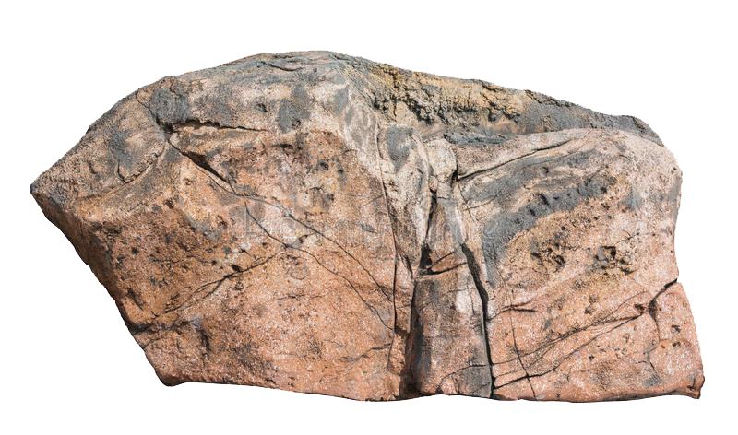
问：能否准确知道一块岩石在
过去的元素含量？
过去的衰变率？
过去的元素变化？
答：不能，因为过去的历史是观察不到的。
Notes:
所以接下来要问的是：我们是否能准确地知道一块岩石在过去的元素含量、在过去的衰变率，和在过去的元素变化呢？（等候学生回答）（P击） 不能，因为过去的历史是观察不到的。

Slide 30
在现实环境中，主流科学家承认:
    岩石刚形成时可能已含有子元素。
    水流经过时，有元素可能会渗进或离开岩石。
    衰变的速率在某些条件下可能发生改变。
这些改变会直接导致测量结果的改变。
Notes:
在现实环境中，主流科学家承认：
（1）岩石刚形成时可能已经含有子元素；
（2）在水流经过时，有元素可能会渗入或离开岩石；
（3）衰变的速率在某些条件下可能发生改变。这些情况都会直接导致测量结果的改变。

Slide 31

科学家对于岩石过去状
态的设定是基于什么进
行的？
问：科学家能知道岩石过去改变的情况吗？
基于假设！
提问：
假设100%准确吗？
如果假设不准确呢？
答：也不能！因为岩石刚开始形成的时候，他们不在现场；而这块岩石的元素在衰变的时候，他们也没有观察到。
Notes:
请问科学家能准确地知道这些改变吗？（等候学生回答） （P击）也不能！因为岩石刚形成的时候，他们不在现场；而这块岩石的元素在过去衰变的时候，他们也不在场。
既然没有人能知道岩石过去的情况， （P击）那科学家对于岩石过去状态的设定是基于什么进行的？（等候学生回答）是基于假设，是对于未观察到的历史做出的假设。那这些假设 100% 准确吗？（等候学生回答）不。如果这些假设出错了呢？那么测年的结果就会完全错。

Slide 32
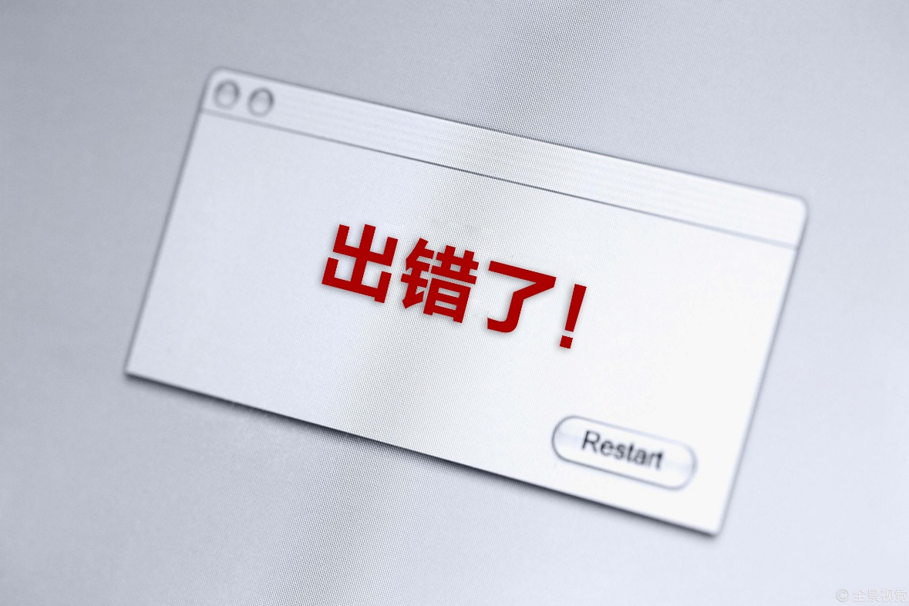
放射性同位素测年法
原理建立在假设之上，有出错的可能性；
不是一个衡量地球年龄的绝对准确的方法。
Notes:
可见，放射性同位素测年法的原理既然是建立在假设之上的，那也就有出错的可能性。所以从科学原理上讲，放射性同位素测年法并不是一个衡量地球年龄的绝对准确的方法。

Slide 33
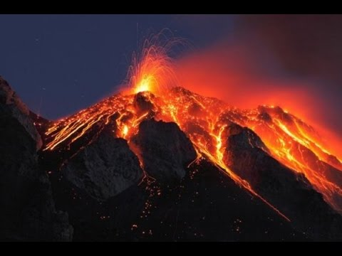
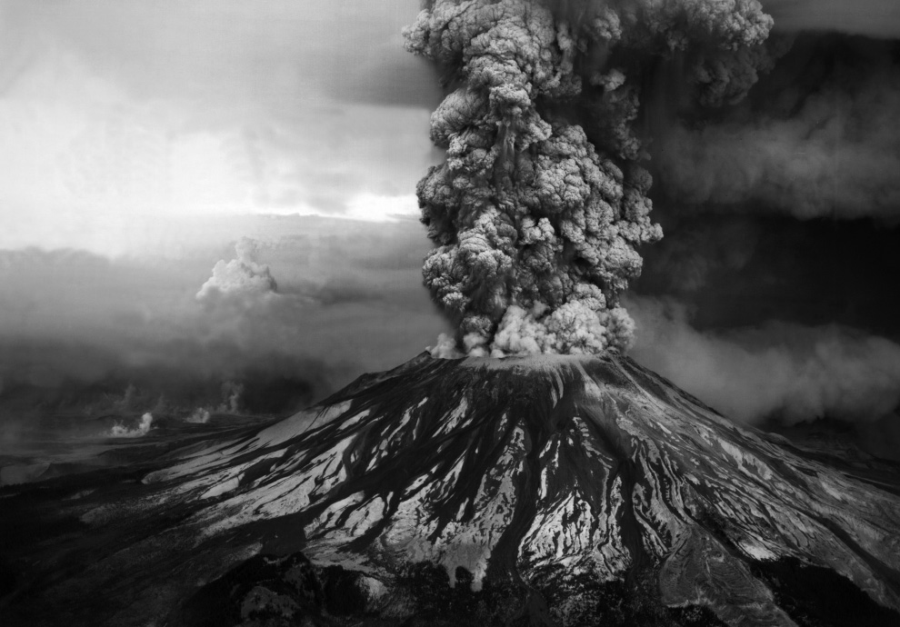
放射性测年法：可不可靠?
一个检验办法：
把已知年龄的石头进行放射性测年，
看测量结果是否和实际年龄吻合。
Notes:
2.4. 如何检验放射性测年法的准确性？
了解到放射性测年法会有出错的可能性以后，现在我们来看看这种方法投入实践使用后是否准确。
我们知道火山爆发时喷出来的熔岩在冷却后会形成新的岩石（统称为“火成岩”），通过火山喷发的历史记录日期，人们就能知道在那次火山喷发中新形成的岩石的年龄。有些科学家为了检验放射性测年法的准确性，想出了一个好方法，那就把已知年龄的石头拿去进行放射性测年，看看测年结果是否和它的实际年龄相符。

Slide 34
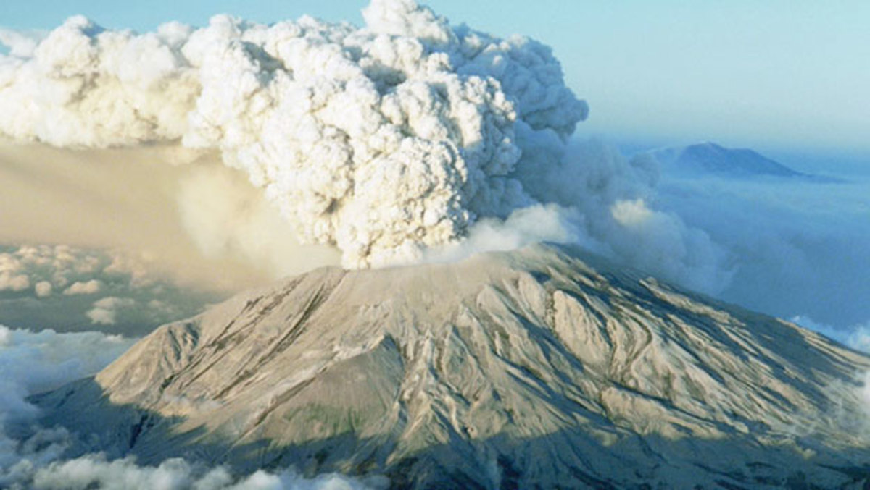
放射性测年法：可不可靠?
圣海伦火山是一座活火山，它最著名的一次爆发发生在1980年。
Notes:
圣海伦火山
这是圣海伦火山。圣海伦火山是一座活火山，它最著名的一次爆发发生在 1980 年，这次爆发过后，有许多科学家在这里进行了地质研究。

Slide 35
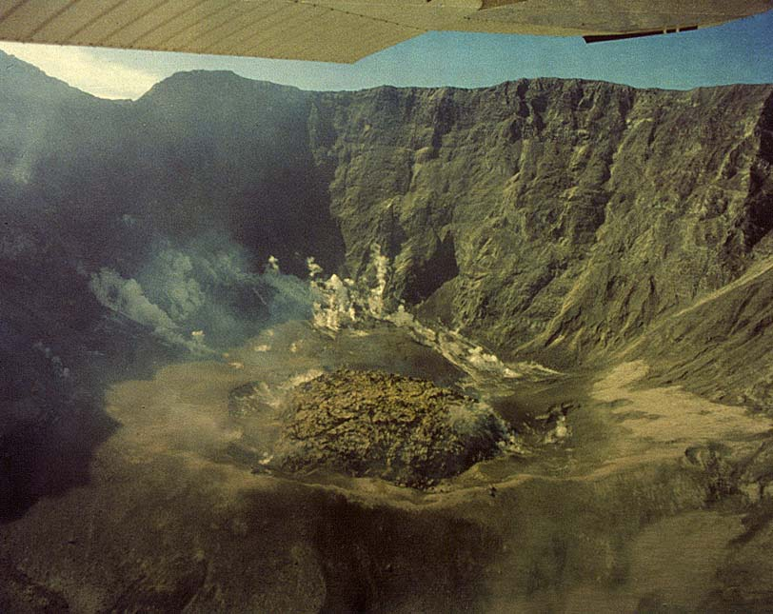
放射性测年法不可靠
圣海伦火山穹丘的年龄有多大？
小于75年！
新的穹丘1980年隆起
放射性测量显示的数据是多少？
34万-240万年！
Notes:
看这座火山，它外圈比较高的那些岩层是 1980 年爆发以前就已经存在的，里面的小穹丘是在 1980 年爆发时形成的。有些科学家为了检验放射性同位素测年法的准确性，就在中间新形成的穹丘里采集了一些石头，送去给主流科学家认可的实验室进行放射性测年。但是，他们没有告诉那些检测人员这些石头是从哪里采集的。 （P击）我们知道圣海伦火山是在 1980年爆发的，那块被送检的石头距离今天也还不到 75 年。
那么这块石头在用放射性测年法测出来的年龄会是多少呢？ （P击）结果令人震惊，因为得出的数字是 34 万 -240 万年，比实际年龄高出了几千到几万倍。这个过分夸大的测年结果会让人对于放射性测年法的准确性打一个很大的问号，但有人可能还会问：“有没有可能这是个特例呢？”

Slide 36
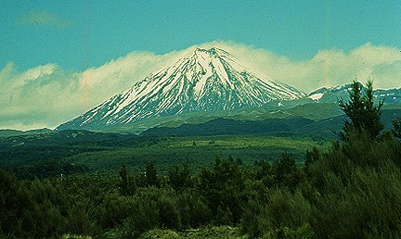
放射性测年法可靠吗？
瑙鲁赫伊山, 新西兰
1949年至1975年爆发了5次！
Notes:
瑙鲁赫伊火山
那让我们从美国转到新西兰，看看瑙鲁赫伊山吧。瑙鲁赫伊山是一座活火山，据观测，它在 1949-1975 年间共爆发了 5 次。于是有一些科学家把在这五次爆发期间形成的熔岩拿去实验室检测。

Slide 37
放射性测年法不可靠
瑙鲁赫伊山的年龄有多大？
小于100年！
放射性测量显示的数据是多少？
27万-350万年！
Notes:
如果我们算一下，就会发现从 1949 年到现在还不到 100 年的时间。那一块实际年龄不到 100 年的石头用放射性测年法测出来的年龄会是多少呢？结果令人意外，因为测出来的结果是： （P击）27 万 -350 万年，比实际年龄大了几千到几万倍。想想看，“小于 100 年”和“27 万年”可是两个数量级完全不同的数字！
从这个例子中，我们再一次看到当把放射性测年法应用到实际中时，它所测出来的结果并不准确。而且，科学家发现这样的不准确性并不是个案。我们来看一些数据。

Slide 38
对比实际年龄和放射测年结果
地点 | 形成时间 | 实际年龄 | 放射性测定法测定结果 | 最小放射年代
意大利 斯特龙博利山 火山弹 | 1963年 | <100年 | 240±200万 | 40万
美国加洲 玻璃山 黑曜岩 | <500年前 | <500年 | 1260±450万 | 810万
夏威夷 基拉韦厄玄武岩 | <200年前 | <200年 | 2100±800万 | 1300万
Notes:
这里有一些科学家收集的小部分例子，对比了部分岩石的实际年龄和它们被放射性测年法测出的年龄。这些数据表明：放射性测年结果比真实年龄古老得多！
（P击）比如意大利斯特龙博利山上的火山弹，它是在 1963 年的火山爆发中形成的，距今也不到 100 年，但用放射性测年法测出来的年龄范围大概是：240 万年 ±200 万年。哪怕排除掉 200 万年的误差，用 240 万减去200万，得出的最小结果还有40万年。但若对比一下它的实际年龄只有“不到 100 年”，那这 40 万年就高得有点不切实际了。
（P击）再比如美国加洲玻璃山上的黑曜岩，它的实际年龄只有不到 500 年，但用放射性测年法测出来的最小年龄却有 810 万年，远远高出实际年龄。
（P击）还有夏威夷的基拉韦厄玄武岩，据观测，这块新涌出来的玄武岩的实际年龄只有不到 200 年，但用放射性测年法测出来的最小年龄却有 1300万年，高出实际年龄 6 万多倍。

Slide 39
更多例子……
地点 | 时间 | 实际年龄 | 放射性测定法 测定结果 | 最小放射 年代
夏威夷，基拉韦厄玄武岩 | 1959年 | <100年 | 850±680万 | 170万
意大利，埃特纳玄武岩 | 1964年 | <100年 | 70±1万 | 69万
夏威夷，霍阿拉拉玄武岩 | 1800‑01年 | <300年 | 2280±1650万 | 630万
南极洲，艾里伯斯山在火山弹中的歪长石 | 1984年 | <75年 | 64±3万 | 61万
夏威夷，基拉韦厄玄武岩 | <1000年前 | <1000年 | 4290±420万 3030±330万 | 3870万 2700万
问：放射性测年法的结果准确吗？
Notes:
类似的例子还有很多，这里就不一一细说了。（P击） 现在我们要问：经过这样的比对后，你觉得放射性测年法测出的结果准确吗？（等候学生回答）显然不准确。

Slide 40
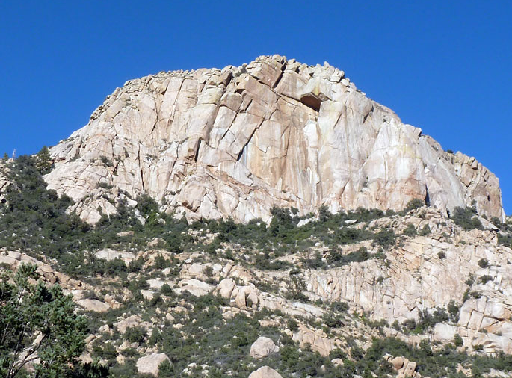
放射性测年法不可靠
新的穹丘1980年起
如果没有检验方法，
你觉得人们会怎么
面对34万-240万年的
结果？
圣海伦火山穹丘
1980年爆发过
测定年代：34万-240万年
实际年龄：<75年
美国亚利桑那州花岗山
测定年代：17亿年
实际问题：怎么面对这个结果？
Notes:
再回到圣海伦火山的例子来想一想，用放射性测年法测出来的结果是 34万 -240 万年。因为我们知道那块被送检的岩石是 1980 年的火山爆发时形成的，所以就可以根据历史科学的观察，判断出“34 万 -240 万年”这个结果不准确。
（P击）但如果人们并没有观察到那块被送检的岩石是 1980 年的火山爆发时形成的，那你觉得人们会怎么面对 34 万 -240 万年这个数字？（等候学生回答）很可能就会把这个数字当作科学事实来接受，然后得出一个结论说这块石头至少已经存在了 34 万年。可是并不是每一块岩石都有这样一个可验证的方式，
（P击）比如：美国亚利桑那州花岗山上的石头就没有，这块石头使用放射性测年法测定的年龄为 17 亿年。请问我们该怎么面对这个数字？当作科学事实来接受，然后下结论说这块石头已经存在了 17 亿年了吗？（等候学生回答）不！
因为我们已经看到有很多例子表明放射性测年法得出的结果不准确，所以我们有合理的理由来质疑“17 亿年”的准确性。还有，因为有很多例子表明不少石头的实际年龄比用放射性测年法测出来的结果小了几千到几万倍，所以在面对这块被定年为 17 亿年的岩石时，我们也有理由相信它的实际年龄可能比这个数字小了几千到几万倍。

Slide 41
6500万年
或7亿年！
现在，当你再听到有科学报道说：“某岩石经放射性测年法鉴定，测得有6500万年或7亿年之久”时，你会怎么反应？
除非有其他确凿的证据，否则基本不接受、也不相信！
Notes:
2.5. 应用
看了这么多实例后，现在当你再听到有科学报道说：一块岩石经放射性测年法鉴定，测得有 6500 万年或七亿年之久时，你会怎么反应？（等候学生回答） （P击）对这些数字打个很大的问号，除非有其他确凿的证据，否则基本不接受、也不相信！

Slide 42
放射性测年法：尚未解决的问题
放射性测年法不可靠，但依然还有两个问题：
岩石层的放射性定年结果中，的确存在一个大致上的顺序：底层的测定结果更老。
看上去的确发生过大量的放射性衰变——如果按照现在观察到的衰变速率计算，的确经过了亿万年。
Notes:
放射性同位素测年法已经被质疑、它所基于的假设的缺陷已经暴露、而且测出的结果与实际情况也不一致，是不可靠的。但关于放射性同位素测年法还有两个尚待创造论科学家解决的问题，分别是：
（P击）（1）在岩石的放射性定年结果中，的确存在一个大致上的顺序：底层的岩石测定结果更老。
（2）看上去的确发生过大量的放射性衰变——如果岩石形成时没有子元素，按照现在观察到的衰变速率计算，的确经过了亿万年。
对于这两个问题，科学家还有许多研究要做。但我们可以学会的是：

Slide 43

无论放射性测年法得出的结果多么古老，这些数字都不应该动摇我们对于年轻地球论的信心。因为：
1、放射性测年结果多次被证与事实不符
2、有90%的有力证据支持地球年轻
10%
年老地球
90%
年轻地球
Notes:
无论放射性测年法得出的数据多么古老，这些数字都不应该动摇我们对于年轻地球论的信心。
（P击）因为从科学上讲，放射性测年法测出来的结果已经多次被证明与事实不符，所以它得出的年老数据并不具备很强的说服力。其次从证据的数量上讲，自然界已经有 90% 的明确证据都有力地支持地球是年轻的，所以不能让放射性测年法淹没其他 90% 的有力证据，而动摇我们对于地球年龄的认识。

Slide 44
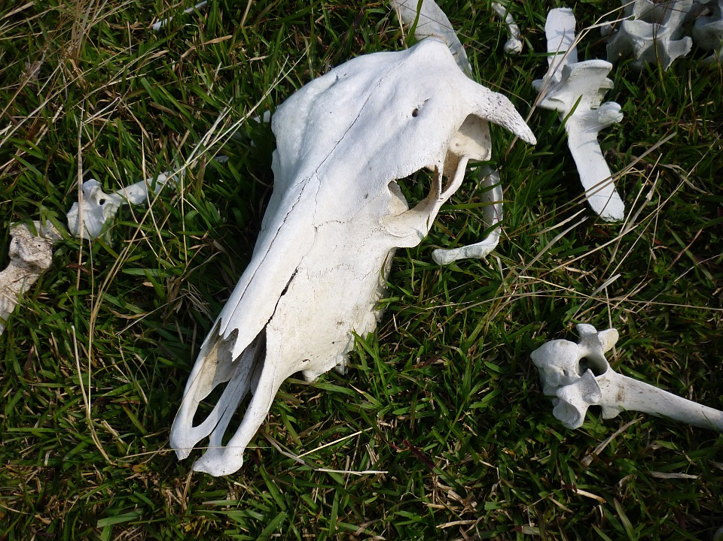
碳-14
碳-14只能用来鉴定曾经的活物，
例如：动、植物的遗骸。
Notes:
3. 碳 -14 测年法
我们刚才看到的是长半衰期元素的测年法，那么短半衰期元素测年法中的碳 -14 又怎么样呢？关于碳 -14 测年法，首先要知道的是这种方法只能被用来鉴定含碳物质的年龄，例如：动、植物的遗骸等。

Slide 45
碳-14测年法的三个假设
1.初始状态：
子元素为0
2.速度恒定：
衰变率恒定
3.过程封闭：
元素没有增减
?
?
?
?
?
碳-14的测量结果不一定准确和可靠！
Notes:
其次要了解的是：和长半衰期测年法一样，碳 -14 测年法的运作原理也要做出至少三个假设，分别是： （P击）碳 -14 在过去的起始量； （P击）碳 -14 的衰变速率； （P击）以及它在过去有没有出现流入和流出。由于这些假设具有很多不确定性，（P击） 所以碳 -14 的测量结果也不一定准确和可靠。很多人曾误以为碳 -14 测年法将地球的年龄测定为几十亿年，将各种岩石的年龄定为几亿年，这些看法都是不对的。

Slide 46
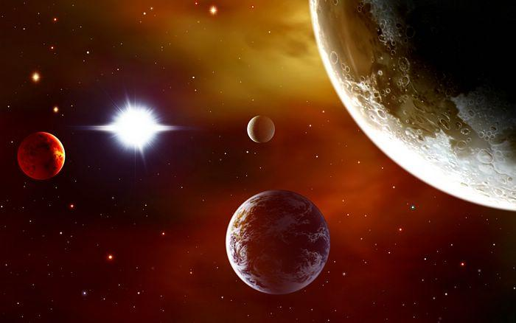
碳-14方法仅适用于近期的年代；
半衰期只有5730年。
科学家统计，即使假设宇宙中全部物质都是由碳-14组成的，也只要过了100万年，宇宙中就会连一个碳-14原子也找不着了。
Notes:
3.1. 碳 -14 测年法的测年范围
但实际上碳 -14 方法仅适用于 12 万年内物体的测年，碳 -14 的半衰期只有 5730 年。按照这个衰变速度，有科学家统计过：即使我们所观察到的宇宙中全部物质都是由碳 -14 组成的，也只要过了 100 万年，宇宙中就会连一个碳 -14 原子也找不着了。

Slide 47
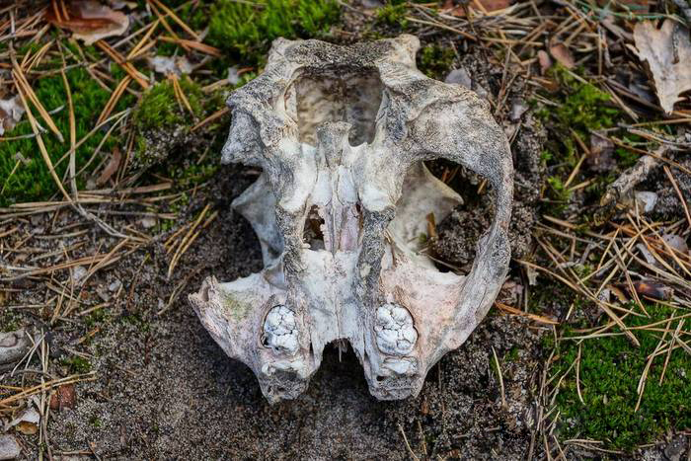
观察：还有碳-14
结论：年龄远远<100万年
Notes:
也就是说：如果没有污染的话，一个样本只要含有碳 -14，这个样本的年龄一定不会高于 100 万年。当然，100 万年不过是一个供参考的上限数字。

Slide 48
碳-14 ：只对短期样本有效
实际上，碳-14 的测量范围仅限于12万年以下。
这是相信年轻地球论的科学家和相信年老地球论的主流科学家都公认的。
Notes:
而实际的情况是：碳 -14 测年法的测量极限是 12 万年以下，这是相信年轻地球论的科学家和相信年老地球论的主流科学家都公认的。也就是说：如果实验室在一个样本里找到了碳 -14 原子，那就说明这个样本的年龄不可能超过 12 万年。

Slide 49
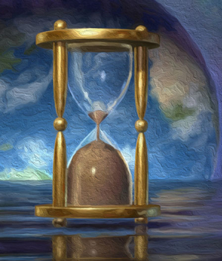
和长时性测年法一样，碳-14 的测量结果不一定准确。
如果在被认为有“千百万年的古老材料”里检测到了碳-14，就说明：那些样本没那么古老。
Notes:
和长半衰期测年法一样，碳 -14 测年法的测量结果也不一定准确。但因为这种方法只对年龄在 12 万年以下的样本有效，所以如果在一些“被认为有千百万年的古老材料”里还检测到了碳 -14，那就说明：那些样本并没有那么古老。我们来看一些例子吧。

Slide 50
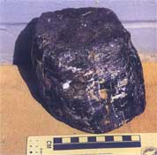
碳-14：支持年轻地球模式
在一个 “2亿5千万年 ”的煤矿中，找到的化石树桩。
对树皮进行碳-14测量，结果是 33700 ±400 年
“亿万年”是错误的。
图: creation.com/stumping-old-age-dogma
Notes:
3.2. 经碳 -14 检验的例子
看，这是一个已经石化的树桩，是在一个被定年为“2.5 亿年”的煤矿中找到的。如果“2.5 亿年”的定年结果是准确的，那么在这个树桩化石里应该已经完全检测不出碳 -14 了。但当研究人员对这个化石的树皮部分进行碳 -14 测年后，发现测年结果为 33700 ±400 年。这结果说明树桩里还存有碳 -14，这也间接说明煤矿的岩层不可能已经存在了 2.5 亿年。因为如果真有 2.5 亿年，那碳 -14 早就衰变殆尽了。

Slide 51
放射性测年法：不可靠
主流地质学年代表定年：
250000000年
碳-14测量结果：
33000年
Notes:
从数值上看，3.3 万连 2.5 亿的千分之一都不到。这么大的差距很难让人继续相信这个煤矿真的有 2.5 亿年。那主流科学家怎么面对这两个完全不同的年龄呢？他们说：碳 -14 鉴定的年龄是污染导致的。
说到污染，样本的确有标本采得不好和环境污染的可能性，但总不可能每个被进行碳 -14 检测的样本都被污染了吧。所以若要排除碳 -14 的测量结果是“污染导致”的这个说法，我们需要搜寻更多例子。

Slide 52
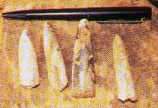
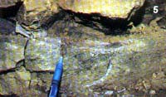
放射性测年法不准确！
采石场出土的标准化石，测得年代为：1.89亿年
同一地方的木化石，碳-14测定结果不到3万年。
Notes:
看这是在采石场出土的标准化石，据称其年龄为 1.89 亿年。如果这个采石场的地层真有 1.89 亿年那么古老，那么这个采石场地层中的材料应该已经测不出任何碳 -14 了。在同一个采石场，研究人员找到了一块没有完全石化的木化石，在对它进行了碳 -14 的检测后，发现实验结果显示为不到3万年。这就说明木化石里还存有碳-14，这也间接说明“1.89亿年”是不准确的。那主流科学家怎么面对这个结果呢？他们没有经过任何研究或对样本的检查就说：碳 -14 鉴定的年龄是污染导致的。

Slide 53

“污染”不能再作为理由
实际的数据表明：
几乎每一次分析古老的含碳材料，都发现这些材料中还存留一些碳-14。
Notes:
又是污染！真的吗？随着越来越多的样品被测年，人们发现“污染”已经不能再作为一个否认碳 -14 测量结果的理由了，因为实际的数据表明：几乎每一次分析古老的含碳材料，都发现这些材料中还存留一些碳 -14。

Slide 54
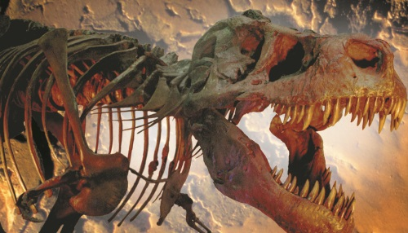
恐龙骨头中的碳-14
在2012年新加坡召开的西太平洋地球物理大会上，一群研究人员做了报告，公布了对来自八个恐龙标本中的许多骨头测得的碳-14定年结果。研究人员给出的结果是：2.2万-3.9万年。
creation.com/c14-dinos
Notes:
3.3. 恐龙骨头里的碳 -14
以恐龙为例吧，恐龙被认为是 6500 万年前的动物。如果恐龙真的这么古老，那么这些恐龙骨头里的碳 -14 早就衰变没了。 （P击）但是在 2012 年新加坡召开的西太平洋地球物理大会上，一群研究人员做了报告，公布了对来自八个恐龙标本中的许多骨头测得的碳 -14 定年结果。
研究人员给出的定年结果是：2.2 万 -3.9 万年。很明显，这些定年结果并不符合年老地球模式，相反是符合年轻地球模式。遗憾的是，后来这个 2.2万 -3.9 万年的定年结果从大会的官方网站上被删除了，因为它不符合年老地球论的世界观。

Slide 55

碳-14让
“古老材料”
返老还童！
推翻
古老数据
6500
万年
1.89
亿年
2.5
亿年
Notes:
尽管碳 -14 不能给我们非常准确的定年日期，但是它可以强而有力地证明很多被认为有千百万年、甚至上亿年的样品其实连 12 万年都没有。碳 -14 测年法使得这些所谓“古老”的化石“返老还童”了！
除了所谓古老的恐龙骨头外，科学家还在其他许多所谓古老的材料中也发现了碳 -14。

Slide 56
碳-14测定结果
始新世
3600-5700万年
所有的样品的碳-14年龄都基本一样，
小于70000岁!
白垩纪
6600万-1.44亿年
宾夕法尼亚
2.86-3.20亿年
Notes:
看，这是相信进化论的传统科学家制作的地质年代表。始新世地层被认为有 3600 万 -5700 万年，白垩纪地层被认为有 6600 万 -1.44 亿年，而宾夕法尼亚地层据称有 2.86 亿 -3.20 亿年。在这些这么“古老”的地层里，应该已经完全测不出任何碳 -14 了。但是当科学家从这些地层拿出一些煤，用碳 -14 来测量时，结果都测出了碳 -14。 （P击）而且测出来的年龄都小于 7 万年。至今已经有数千个被认为上百万年的化石样本中（包括孔虫化石、贝壳化石、鲸鱼化石、木材化石）检出了碳 -14。这些结果并不符合年老地球模式！
那主流科学家怎么面对这些结果呢？回答仍然是：污染。从理论上讲，个别煤层、岩层和化石有可能会被雨水或地下水污染。但难道所有样品都被污染吗？不！很多样本完全没有被污染的证据。

Slide 57
怎么为碳-14
彻底洗脱“污染”的罪名？
需要找一种含碳的材料，一种无论什么液体、甚至气体都无法渗透的材料，来对它进行碳-14检测。
比如：坚硬的钻石！
Notes:
3.4. 钻石里的碳 -14：排除污染
那我们怎么为碳 -14 彻底洗脱这个“污染”的罪名呢？我们需要找一种材料，一种任何液体、甚至气体都无法渗透的材料，来对它进行碳 -14放射性测年法的检测，比如：坚硬的钻石！

Slide 58
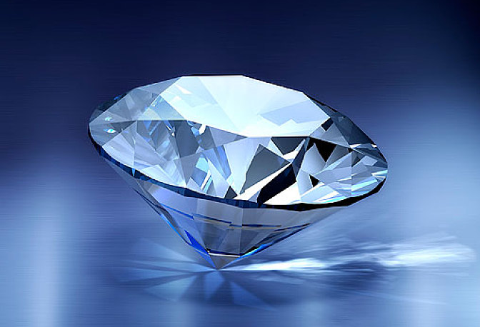
钻石为碳-14彻底洗脱“污染”罪名
钻石
最坚硬的物质，不可能存在污染
主流科学家估计其年龄：约10亿年
如果钻石真有10亿年，里面不可能还有碳-14！
Notes:
钻石是碳的晶体，被认为是在地球早期形成的。钻石是自然界最坚硬的物质，完全不可穿透，所以不可能存在污染。科学家估计钻石的年龄约为 10 亿年。在被公认为既古老又坚硬的钻石里，肯定不可能还有碳 -14。

Slide 59
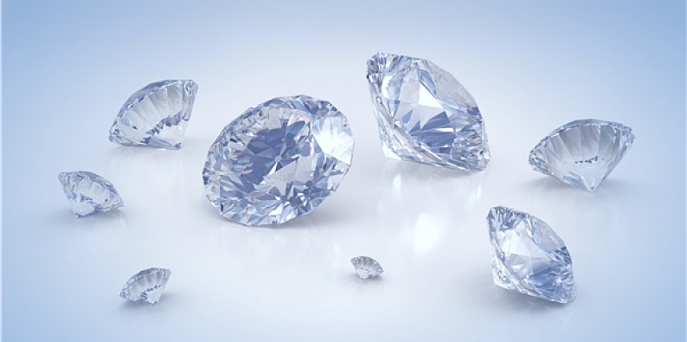
碳-14测定的钻石年龄
主流科学家估计的年龄：10亿年
碳-14定年法：5万8千年
钻石中的碳-14说明钻石没有10亿年，这个结果不符合年老地球模式！
Notes:
但是当研究人员切开这些钻石、对它进行碳 -14 检测时，却发现钻石里面还有碳 -14，而且用碳 -14 测年法测得的钻石年龄只有大约 5.8 万年。这个结果就为碳 -14 彻底洗脱了“污染”的罪名。在钻石中找到了碳 -14，这说明它们没有 10 亿年那么古老。很明显，这个结果不符合年老地球模式，相反它符合年轻地球模式。

Slide 60
钻石的年龄能和圣经兼容
“5.8万年”是一个上限
与任何低于这个限度的年龄相符
和圣经所说的6000-10000年可以兼容
附录一：为什么说碳-14的测年结果会比样品的真实年龄大？
Notes:
还要留意的是，“5.8 万年”是一个上限，这个证据与任何低于这个限度的年龄相符，所以“5.8 万年”和圣经所说的 6000-10000 年是可以兼容的。（P击）有关如何证明碳 -14 测出来的结果会比样品的真实年龄还古老的这个话题，请阅读附录。

Slide 61
钾氩测年法铀铅测年法碳-14测年法
…..
海洋的盐
陆地侵蚀
恐龙的软组织
……
10%
年老地球
90%
年轻地球
Notes:
4. 总结
好吧，到现在为止我们就长半衰期元素的放射性测年法和短半衰期元素测年法都做了一番了解。如果用一个天平来阐述科学家对于地球年龄的研究的话，那么天平的一端有 90% 的证据支持地球是年轻的，例如海洋的盐、陆地的侵蚀、恐龙的软组织等。而天平的另一端有 10% 的证据是支持地球是年老的，例如：钾氩测年法、铀铅测年法、碳 -14 测年法等。通过今天的学习，我们发现碳 -14 测年法已经不能再算为是支持年老地球模式的证据了。

Slide 62
钾氩测年法铀铅测年法
碳-14测年法
碳-14测年法
海洋的盐
陆地侵蚀
地月球距离
10%
年老地球
90%
年轻地球
Notes:
因而我们要把碳 -14 测年法从这 10% 支持年老地球的秤盘里拿出来，放到那 90% 支持年轻地球的那个秤盘上去。这样一来，支持年老地球的证据就更加减少，而支持年轻地球的证据就又增加了。可见，基督徒相信一个年轻地球是完全合理的，因为他们既有大量科学证据的支持，又有

Slide 63

出埃及记20:11 六日之内，耶和华造天、地、海和其中的万物。
Notes:
圣经明确的话语说：出埃及记 20:11 六日之内，耶和华造天、地、海和其中的万物。

Slide 64

下节课
再见！
Notes:
祷告结束。

